Slide 1


TRƯỜNG THPT XUÂN DIỆU
Kính chào quý thầy cô
Lớp: 11A11
GV : Nguyễn Thị Thanh Diệu

Slide 2
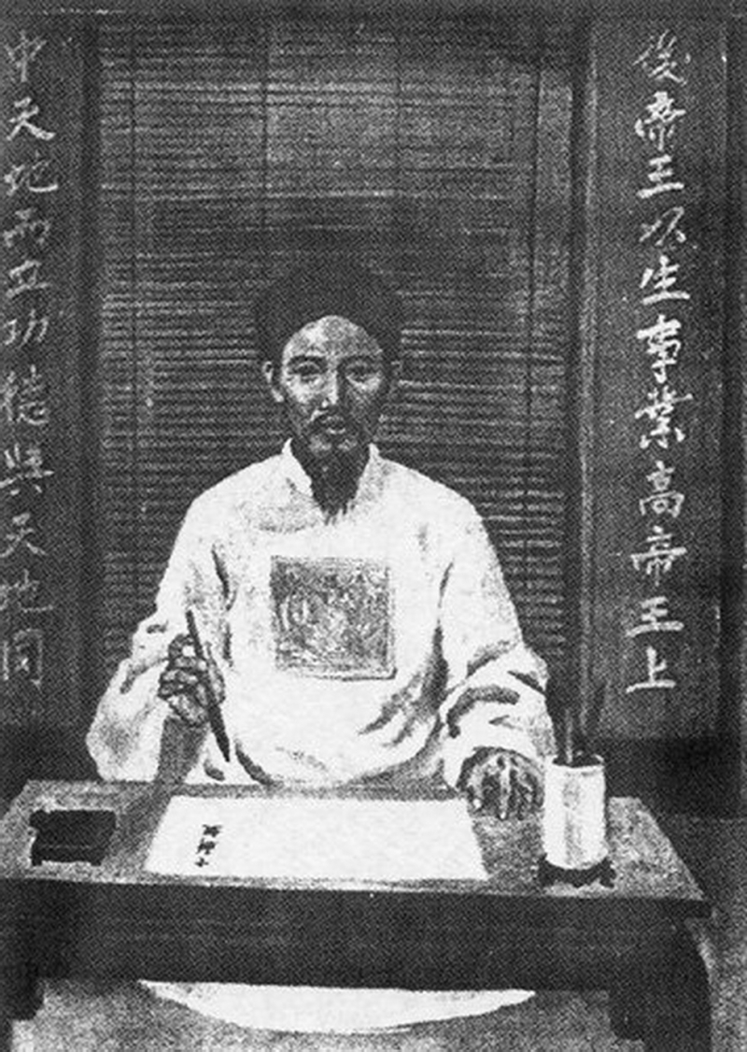
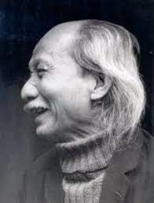
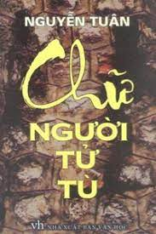
Cao sơn lưu thuỷ, thi thiên trục
Minh nguyệt thanh phong, tửu nhất thuyền.
Dang tay người tài tử khách thuyền quyên,
Chén rượu thánh, câu thơ thần thích chí.
Cao Bá Quát

Slide 3

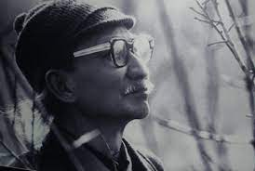
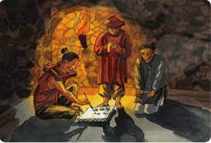
BÀI 3: TRUYỆN
TIẾT 22: CHỮ NGƯỜI TỬ TÙ
- Nguyễn Tuân -

Slide 4
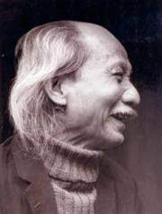
CHỮ NGƯỜI TỬ TÙ
I. Tìm hiểu chung:
1. Tác giả:
■ Nguyễn Tuân (1910 – 1987), quê ở Hà Nội.
■ Sinh ra trong một gia đình nhà nho.
■ Một nghệ sĩ tài hoa, uyên bác, phong cách nghệ thuật độc đáo.
■ Ngòi bút phóng túng và có ý thức sâu sắc về cái tôi cá nhân.
■ Sở trường là tuỳ bút.

Slide 5
CHỮ NGƯỜI TỬ TÙ
I. Tìm hiểu chung:
1. Tác giả:
2. Tác phẩm:
a. Thể loại
b. Xuất xứ
c. Phương thức biểu đạt
d. Ngôi kể của truyện
e. Điểm nhìn trần thuật
f. Tóm tắt

Slide 6
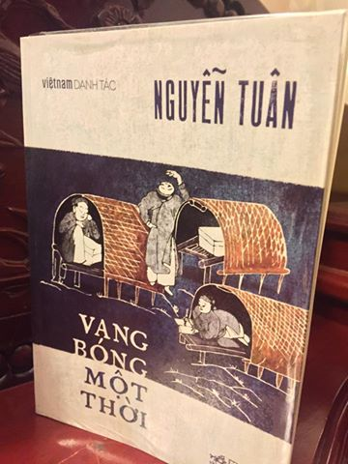
CHỮ NGƯỜI TỬ TÙ
Thể loại
Truyện ngắn
Xuất xứ
■ Lúc đầu có tên là Dòng chữ cuối cùng, in 1938 trên tạp chí Tao đàn.
■ 1940, được tuyển in trong tập truyện Vang bóng một thời và đổi tên thành Chữ người tử tù.
Phương thức
biểu đạt
Tự sự, miêu tả, biểu cảm
Ngôi kể của truyện
Ngôi thứ ba
Điểm nhìn
trần thuật
Kết hợp điểm nhìn của người kể chuyện và điểm nhìn của các nhân vật.

Slide 7
CHỮ NGƯỜI TỬ TÙ
Tóm tắt
Huấn Cao – người cầm đầu cuộc khởi nghĩa chống lại triều đình, bị kết án tử hình.
Trong nhà giam, viên quản ngục đã cho thầy thơ lại bảo người quét dọn.
Viên quản ngục đã biệt đãi ông và muốn xin chữ.
Huấn Cao tỏ ý khinh miệt.
Khi hiểu ra tấm lòng của quản ngục, Huấn Cao quyết định cho chữ.
Sau khi cho chữ, Huấn Cao khuyên quản ngục về quê để giữ “thiên lương”.

Slide 8
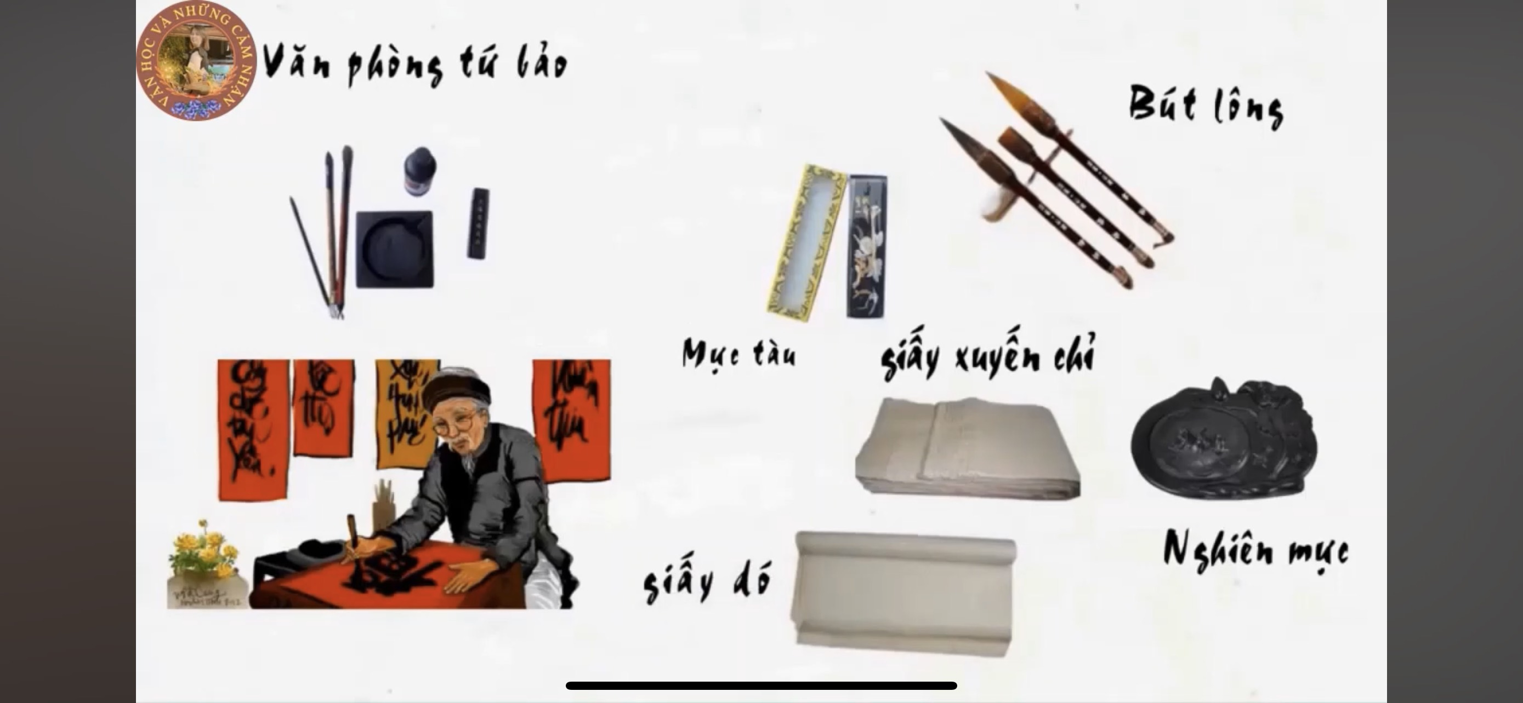
CHỮ NGƯỜI TỬ TÙ

Slide 9
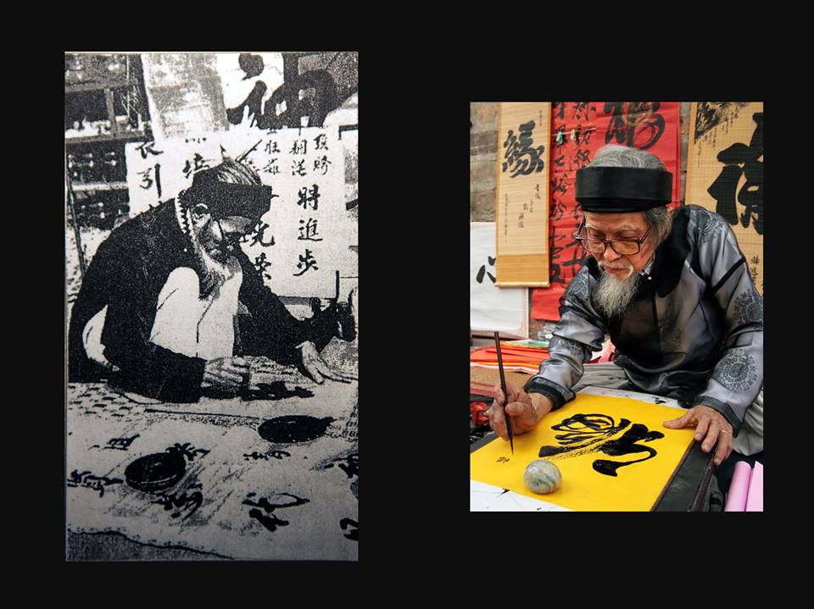
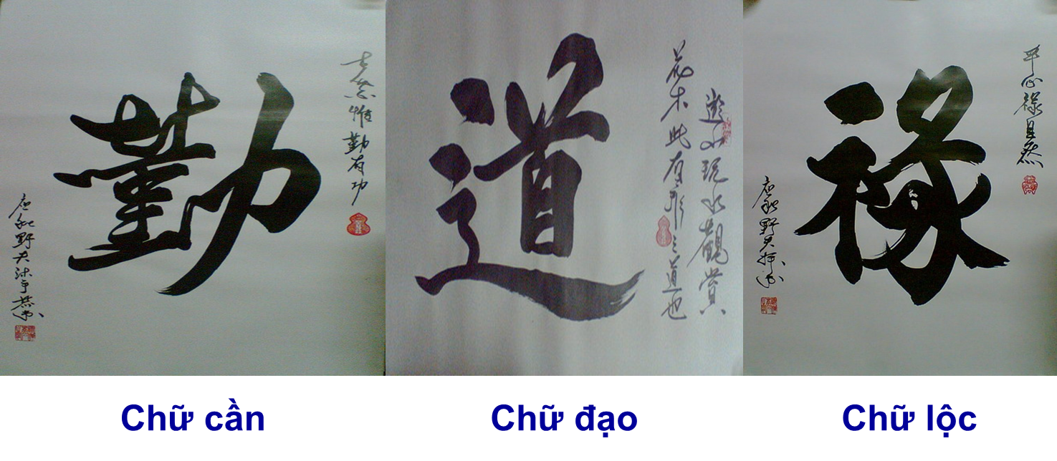

Slide 10
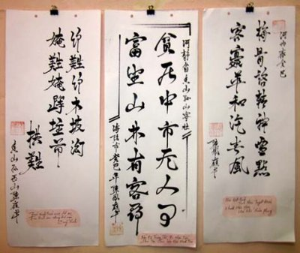
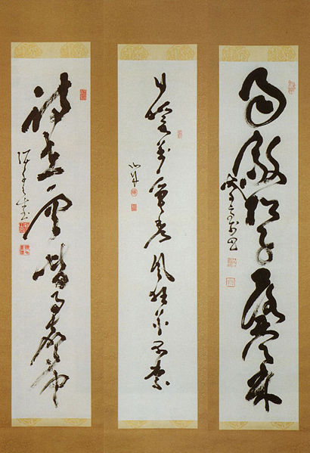
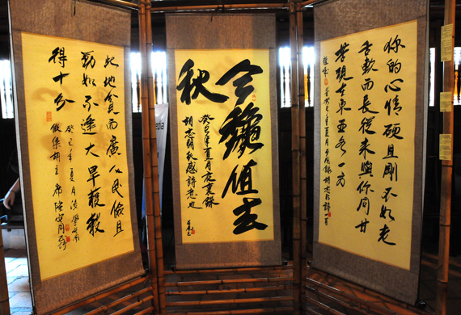

Slide 11
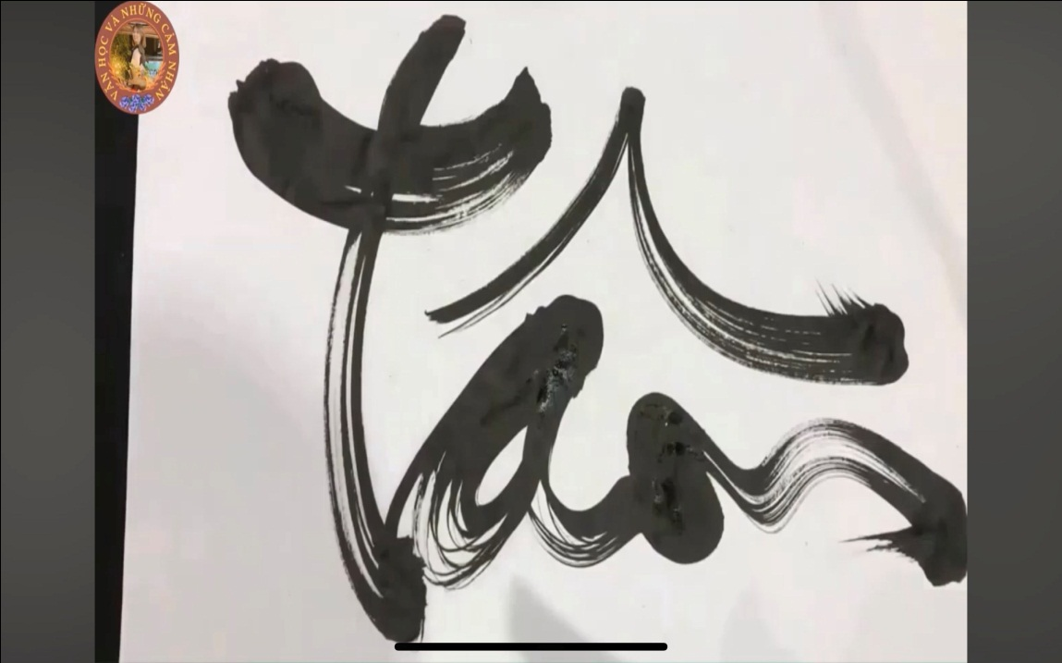
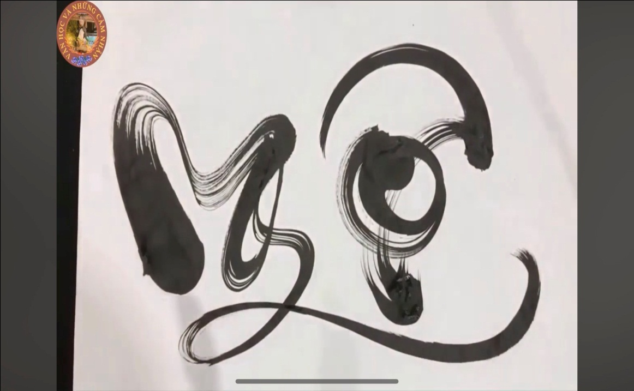
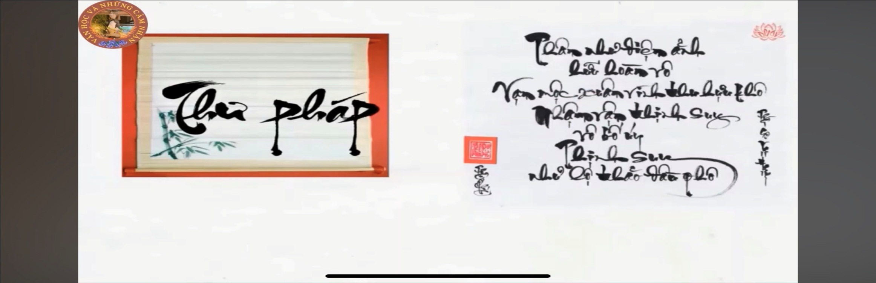

Slide 12
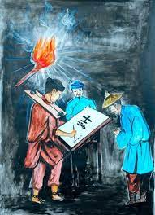
CHỮ NGƯỜI TỬ TÙ
I. Tìm hiểu chung:
II. Đọc hiểu văn bản:
1. Tình huống truyện:
Nhân vật
Huấn Cao
Nhân vật
viên quản ngục
Bình diện xã hội
Kẻ đại nghịch,
cầm đầu cuộc khởi nghĩa
nổi loạn, một tên tử tù
Người đại diện cho trật tự
xã hội, có quyền lực
Đối nghịch nhau
Bình diện nghệ thuật
Có tài viết chữ (yêu – sáng tạo)
Yêu chữ của Huấn Cao,
trân trọng nên muốn xin chữ (yêu – thưởng thức)
Tri âm, tri kỉ
Tình huống truyện độc đáo, hấp dẫn, góp phần làm nổi bật vẻ đẹp của Huấn Cao, thể hiện tấm lòng “biệt nhỡn liên tài” của viên quản ngục và bộc lộ chủ đề tác phẩm.

Slide 13
CHỮ NGƯỜI TỬ TÙ
I. Tìm hiểu chung:
1. Tác giả:
2. Tác phẩm:
II. Đọc hiểu văn bản:
1. Tình huống truyện:
2. Các nhân vật:
a. Nhân vật Huấn Cao:
■ Nhóm 1, 2: Phân tích vẻ đẹp tài hoa của Huấn Cao. Câu hỏi gợi ý:
• Huấn Cao là người có tài năng gì?
• Tìm các chi tiết chứng tỏ vẻ đẹp đó?
• Tài viết chữ đẹp đến mức khác thường của Huấn Cao thể hiện qua các chi tiết nào?
• Ca ngợi tài viết chữ đẹp của Huấn Cao, Nguyễn Tuân muốn nói lên điều gì?
■ Nhóm 3, 4: Phân tích vẻ đẹp khí phách của Huấn Cao. Câu hỏi gợi ý:
• Ông Huấn Cao là người có khí phách như thế nào?
• Tìm các chi tiết chứng tỏ vẻ đẹp đó?
• Điểm nổi bật trong vẻ đẹp khí phách của Huấn Cao là gì?
■ Nhóm 5, 6: Phân tích vẻ đẹp thiên lương của Huấn Cao. Câu hỏi gợi ý:
• Thiên lương là gì? Vì sao nói rằng Huấn Cao là người có vẻ đẹp thiên lương?
• Tìm các chi tiết chứng tỏ vẻ đẹp đó?
• Cái khác thường trong vẻ đẹp thiên lương của Huấn Cao thể hiện như thế nào?

Slide 14
CHỮ NGƯỜI TỬ TÙ
- Lời quản ngục: “cái người mà vùng tỉnh Sơn ta vẫn khen cái tài viết chữ rất nhanh và rất đẹp”
- Thái độ ngưỡng mộ, thán phục của viên quản ngục: “Chữ ông Huấn Cao đẹp lắm, vuông lắm”
- Trực tiếp qua lời Huấn Cao: “nét chữ vuông tươi tắn nó nói lên những cái hoài bão tung hoành của một đời con người”
Thể hiện học vấn uyên bác, sự hiểu biết sâu rộng và tài năng nghệ sĩ của Huấn Cao.
I. Tìm hiểu chung:
1. Tác giả:
2. Tác phẩm:
II. Đọc hiểu văn bản:
1. Tình huống truyện:
2. Các nhân vật:
a. Nhân vật Huấn Cao:
a1. Vẻ đẹp tài hoa:
Huấn Cao là người có tài viết chữ Hán nhanh và đẹp
Vẻ đẹp tài hoa
Thể hiện khí phách hiên ngang tung hoành của Huấn Cao.
Tài năng đó được nâng lên ở mức khác thường,
lí tưởng
- Viên quản ngục ao ước có được chữ của Huấn Cao để treo nó ở nhà riêng – xem nó là vật báu trên đời.
- Viên quản ngục lo sợ nếu không kịp xin được chữ của Huấn Cao trước khi ông bị hành hình thì “ân hận suốt đời mất”; bất chấp nguy hiểm đến tính mạng để biệt đãi, để xin chữ tử tù.
Cái đẹp được đẩy đến mức hoàn mĩ, nó có sức hấp dẫn lớn lao và khả năng chinh phục con người.
• “cái sở nguyện của viên quan coi ngục này là có một ngày kia được treo ở nhà riêng mình một đôi câu đối do tay ông Huấn Cao viết”.
• “Có được chữ ông Huấn mà treo là có một báu vật trên đời”.
“khổ tâm nhất là có một ông Huấn Cao trong tay mình, cưới quyền mình mà không biết làm thế nào mà xin được chữ… mà không kịp xin được mấy chữ thì ân hận suốt đời mất”.
=> Huấn Cao hiện lên với hình ảnh một người nghệ sĩ tài hoa trong nghệ thuật thư pháp. Qua đó, tác giả bày tỏ lòng ngưỡng mộ đối với các bậc tài hoa; yêu quý, trân trọng cái đẹp văn hóa truyền thống và luyến tiếc khi nó đang lụi tàn.

Slide 15
Nguyễn Tuân có vị trí như thế nào trong nền văn học Việt Nam hiện đại?
Câu 1
A. Nhà văn lớn, một nghệ sĩ suốt đời đi tìm cái đẹp, đem đến cho nền văn xuôi hiện đại một phong cách tài hoa và độc đáo.
B. Cây bút truyện ngắn tiêu biểu với các truyện ngắn như: Lão Hạc, Chí Phèo, Một bữa no…
C. Cây bút phóng sự xuất sắc.
D. Cây bút xuất sắc về đề tài người trí thức nghèo và người nông dân nghèo.

Slide 16
Tình huống truyện của truyện ngắn Chữ người tử tù có ý nghĩa:
Câu 2
A. Làm nổi bật vẻ đẹp hình tượng Huấn Cao, làm sáng tỏ lòng biệt nhỡn liên tài của quản ngục.
B. Thể hiện chủ đề tác phẩm: Ca ngợi cái đẹp, cái thiện có thể chiến thắng cái xấu, cái ác ở ngay nơi bóng tối bao trùm, nơi cái ác ngự trị.
C. Cả hai đáp án trên đều đúng.
D. Cả hai đáp án trên đều sai.

Slide 17
Hình tượng nhân vật Huấn Cao được tác giả Nguyễn Tuân lấy nguyên mẫu từ nhân vật lịch sử nào sau đây:
Câu 3
A. Cao Bá Quát
B. Trương Hán Siêu
C. Phạm Ngũ Lão
D. Lý Thường Kiệt

Slide 18
Theo văn bản, viên quản ngục và thầy thơ lại đã nghe đồn về Huấn Cao là người như thế nào?
Câu 4
A. Coi thường quản ngục, ngông nghênh, đáng ghét.
B. Có tài viết chữ rất nhanh và rất đẹp.
C. Có tấm lòng biệt nhỡn liên tài.
D. Có khả năng cảm hóa người khác.

Slide 19
Ca ngợi tài viết chữ đẹp của Huấn Cao, Nguyễn Tuân muốn nói lên điều gì?
Câu 5
A. Thể hiện sự trân trọng đối với người tài hoa.
B. Thể hiện lòng yêu quý, trân trọng cái đẹp văn hóa truyền thống.
C. Thể hiện sự luyến tiếc trước cái đẹp văn hóa truyền thống đang lụi tàn.
D. Tất cả các ý trên đều đúng.

Slide 20

CHỮ NGƯỜI TỬ TÙ
Vận dụng
BTVN: Viết đoạn văn (khoảng 150 chữ) trình bày suy nghĩ của em về sự cần thiết phải trân trọng những giá trị văn hóa truyền thống của dân tộc.

